Slide 1
学期总结
杨伟光
2016-01-27

Slide 2
Menu
本学期总结
寒假总结
假期学习计划

Slide 3
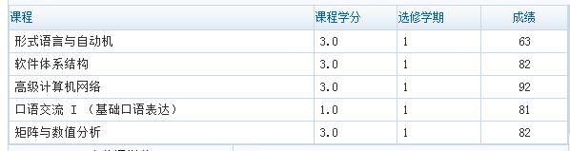
本学期总结
顺利完成所有课程

Slide 4
寒假总结
实现Decoupled-L1D算法
结果还是没有达到论文中的数据，下一步准备自己构造benchmark验证实现逻辑是否正确
重新整理benchmark
包括四个benchmark-suit(CUDA SDK、MapReduce、Rodinia、Parboil)，几十个benchmark
OpenCUDA（和高哥）
CUDA图像算法开源项目，开源练手算法和经典算法
AW细化算法优化以及扩展（和吴一昊）
ICIP2016
www.ieeeicip2016.org/Papers.asp

Slide 5
寒假总结-AW细化算法优化以及扩展

Slide 6
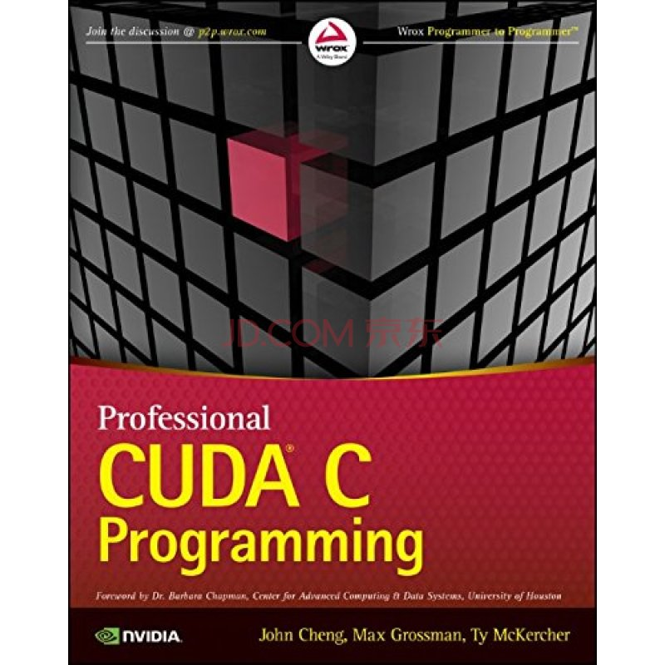
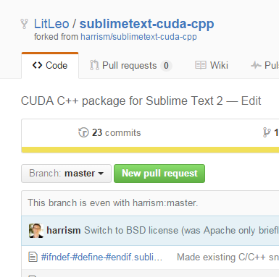
假期学习计划

Slide 7
Thanks

